Slide 1
Et DI på tværs af størrelse og sektorer
Gruppe 14: Emil Stephens, Marc Sabatier Hvidkjær og Max Pontoppidan

Slide 2
DI skal handle nu for at fastholde nye og små medlemmer
Det medlemssegment DI bør fokusere på, er små virksomheder og nye medlemmer.
Små virksomheder gør begrænset brug af DI’s ydelser og svarer i begrænset omfang på medlemsundersøgelsen.
Nye medlemmer har andre behov, som DI skal kortlægge for at præcisere kommunikation.
For at få mere viden, skal DI målrette Medlemmernes Dag 2022 mod ovenstående segment og formalisere notationen af telefonsamtaler ved
Medlemmernes Dag 2022 skal bruges til at generere viden om, hvordan man kommunikerer med segmentet, hvilke udfordringer de har, samt vurdere hvilken værdi medlemmerne får fra DI.
Notes:
Bullet 3: Kommunikation både med virksomhed og med omverden.

Slide 3
DI ER EN STOR OG FORSKELLIGARTET ORGANISATION
Fusionen med Dansk Byggeri har tilført DI 6.000 nye medlemmer
De nye medlemmer har en anden størrelse og potentiel andre behov end eksisterende medlemmer
Notes:
Der er flere SMV’er I de nye medlemmer – nu består DI af 90% SMV.

Slide 4

DI skal kæmpe for at vise værdi for alle medlemmer
I takt med at DI bliver større, bliver det sværere for medlemmerne at vide hvad deres kontigent går til og hvem de skal henvende sig til.
"Huset er blevet for stort så det er enormt tidskrævende at finde frem til de rette personer ved kontakt."
"De føler sig mere glemt siden sammenlægningen og får for mange mails, der ikke vedkommer dem.”
"De føler sig glemt i mængden efter sammenlægningen. Han får mange irrelevante mails, hvilket er irriterende. Han har snakket med flere andre om det. Så færre mails og mere målrettede. Han vil føle sig set.”
Svar fra medlemmernes dag 2021
Notes:
Punkt 1 gælder særligt SMV’ere
Citat(slettet er virk 1134 fra bilag 6
Claus linje 476
Claus' primære feeback til os var, at DI for alt i verden ikke må glemme de helt små virksomheder. Han sad i bestyrelsen dengang Gulvbranchen blev en del af Dansk Byggeri, og der frygtede man, at ma ville "forsvinde i det store hus". Og nu er huset så blevet endnu større hos Dansk Industri, som han siger.
Citat 2 er linje 615
Citat 3 er linjne 798

Slide 5

SMV’ere har jordnære problemer
Til medlemmernes dag 2021 fortalte medlemmernes os, at deres tre største problemer var
Adgang til arbejdskraft: 19.7% af besvarelserne
Administrative byrder: 9.8% af besvarelserne
Coronarelaterede afskedigelser: 9% af besvarelserne
Svar fra medlemmernes dag 2021
Notes:
Jord

Slide 6
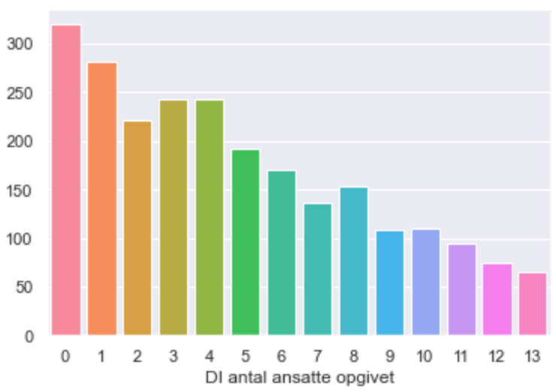
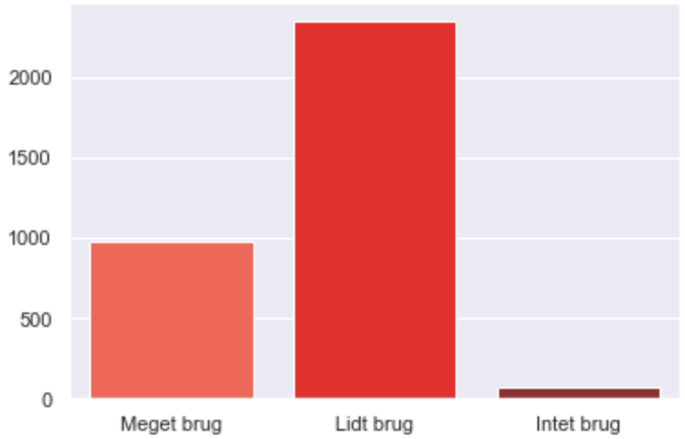
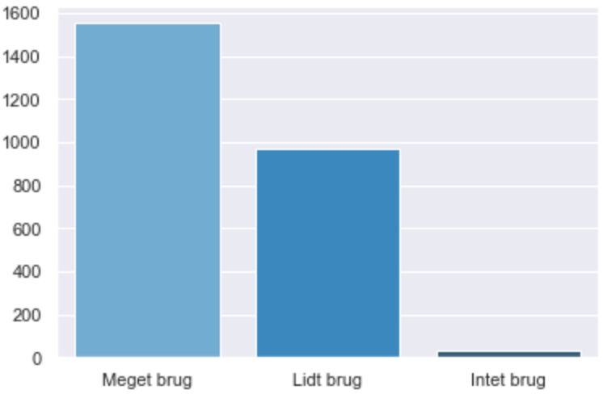
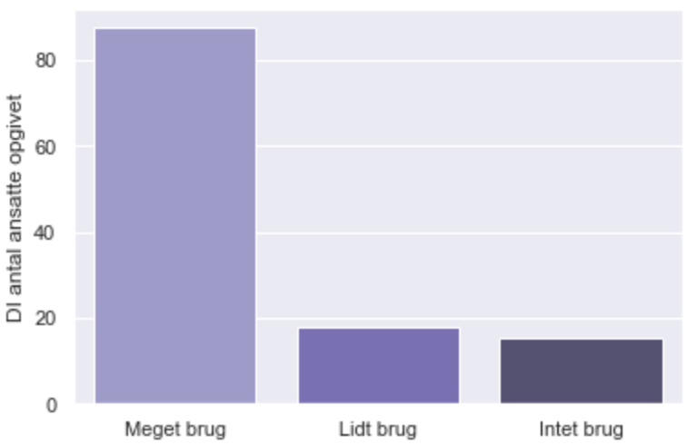
DI skal fokusere på små virksomheder og nye medlemmer
Virksomhedernes størrelse
DI skal fokusere på:
Dansk Byggeri: 5946
Virksomheder mindre end medianen: 3392
Virksomheder med lavt brug af DI’s ydelser: 2417
Virksomheder mindre end medianen
Virksomheder større end medianen
Antagelse: DI har mindre værdi for virksomheder med et lavere forbrug af DI’s ydelser
Notes:
DET ER FOR SVÆRT FOR DEM AT VIDE HVAD DE FÅR FOR PENGENE.

Slide 7
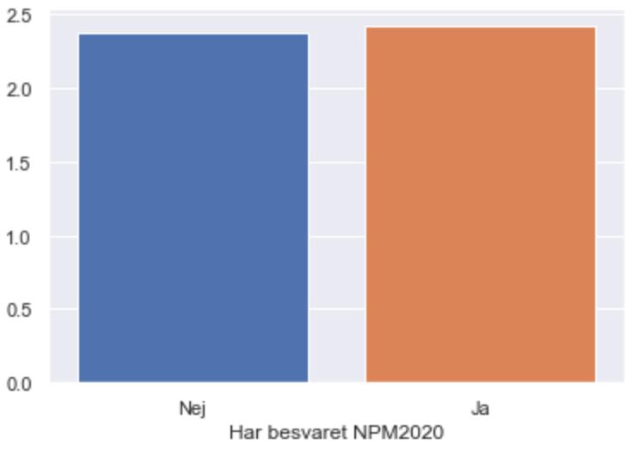

Udvælgelse efter nulpunktsmålingen?
Fordeling på kategorien ‘Brug’:
Fordelingen af medlemmernes brug af DI’s ydelser ud fra besvarelse af nulpunktsmålingen 2020.
Y-aksen:
Svarmulighederne i ‘Brug’ efter fastsat numerisk værdi.
Notes:
Vi vælger derfor ikke at bruge denne som variabel til at udvælge

Slide 8
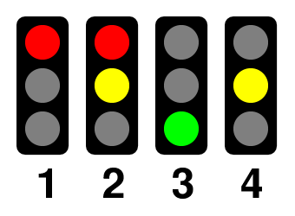
DI skal udnytte konsulenternes faglighed mere ved medlemmernes dag
DI bruger erfarne konsulenter til opkald ved Medlemmernes Dag – denne ressource skal udnyttes i højere grad i notationsprocessen.
I 2021 vurderede konsulenterne virksomhedernes form ved en farvekode
Dette letter informationsprocessen (self-contained task)
DI skal tilføje to variable, hvor farvekoden bruges af konsulenten
Får virksomheden nok værdi af sit DI medlemsskab
Identificerer virksomheden sig som DI medlem
Notes:
Vores analyse viser at det stemmer ret godt overens? Ulempe
Vores tese er at identitet og værdi er de drivende problemer

Slide 9

Der er potentiale i automatiserede processer; men ressourcetungt at transkribere
Hvis automatiseringsprocesser skal fungere, skal transkriberingsprocessen formaliseres
Sentimentscoren performer bedre end simpel sammenligning mellem om COVID nævnes og hvordan det går, men datakvalitet er utilstrækkelig og sentimentscore indfanger ikke kontekst
Notes:
*https://www.tv2east.dk/sjaelland-og-oeerne/flere-i-arbejde-trods-corona-isaer-byggebranchen-blomstrer
Sentiment scoren skal laves uagtet om et ord nævnes eller ej for alle spørgsmål, hvor respondenten svarer i ”fritekst”
Det kan i visse situationer være svært for en person at sige om et givent svar enten skulle være positivt stemt eller negativt stem

Slide 10
Et DI på tværs af størrelse og sektorer
Anbefalinger:
Formaliser notationsprocessen til Medlemmernes Dag 2022 med øget brug af farvekoder
Brug viden til at målrette værdi og kommunikation til medlemmer
Overvejelser:
Burde DI være endnu mere ambitiøse med automatiseringsprocesser ved telefonsamtaler?
Svækker det DI, at man arbejder med en strategi hvor man tænker DI i siloer, frem for helhed?

